Slide 1
OCHRANA PŘÍRODY ČESKÉ REPUBLIKY
VYPRACOVALY:
Bakalová Zuzana
Jurčáková Michaela
Friebová Ivana

Slide 2
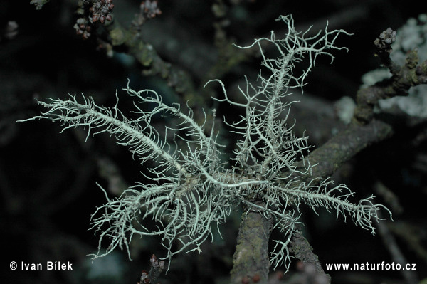
PROČ CHRÁNIT PŘÍRODU?
Člověk ovlivňuje přírodu veškerou svou činností (voda, ovzduší, půda, těžba, atd.)
Podle vědců vyhyne každý den na Zemi 50-100 druhů rostlin a živočichů
Názorným příkladem jsou lišejníky (např. provazovky)

Slide 3
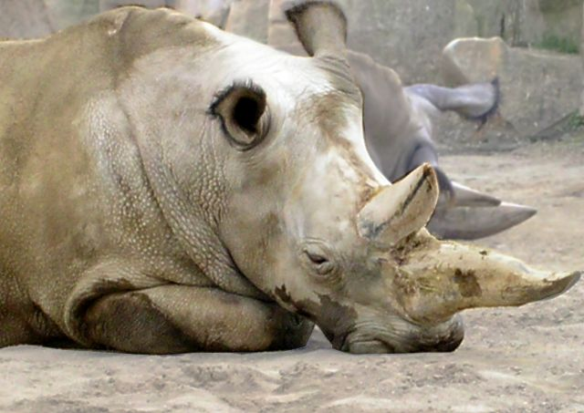
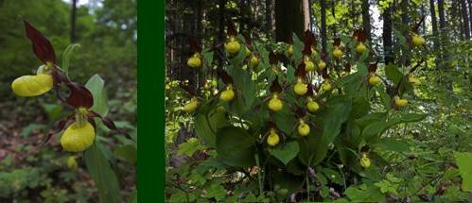
CO JE TO OCHRANA PŘÍRODY?
Definována podle zákona 114/1992 Sb. o ochraně přírody a krajiny
Cíl ochrany přírody:
udržení a obnova přírodní rovnováhy v krajině
ochrana rozmanitosti života a přírodních hodnot
šetrné hospodaření s přírodnímu zdroji

Slide 4
ZAJIŠŤOVÁNÍ OCHRANY PŘÍRODY A KRAJINY
pro veřejnost jsou nejznámější následující nástroje ochrany přírody a krajiny:
zvláštní ochrana rostlin a živočichů „chráněné rostliny a živočichové“
síť zvláště chráněných území „chráněná území“
ochrana nalezišť nerostů, paleontologických nálezů a geomorfologických a geologických jevů
Celkem však v ČR existuje 12 nástrojů, kterými má být ochrana přírody a krajiny zajišťována.

Slide 5
DALŠÍ NÁSTROJE OCHRANY PŘÍRODY A KRAJINY
územní systém ekologické stability (ÚSES)
obecná ochrana rostlin a živočichů
ochrana dřevin rostoucích mimo les
lesní hospodářský plán
spoluúčast na územním plánování a stavebním řízení
ochrana půdního fondu
hospodaření s vodou v krajině
obnova přírodně hodnotných ekosystémů
ochrana krajiny pro ekologické formy využívání, turistiky a rekreace

Slide 6
ÚZEMNÍ OCHRANA
Podle zákona se na našem území objevují různé typy chráněných oblastí o celkové ploše asi
12 000 km²
Zřizovatelem těchto území je stát prostřednictvím vládních nařízení, zákonů a vyhlášek
V případě menších chráněných oblastí (Přírodní rezervace, Přírodní památka) jsou zřizovatelem kraje

Slide 7
VELKOPLOŠNÁ CHRÁNĚNÁ ÚZEMÍ:
1. Národní parky
Vyhlášeny na základě zákona o ochraně přírody a krajiny
U nás v současnosti 4 NP
Název NP | Vyhlášen | Rozloha (km²)
Krkonošský národní park (KRNAP) | 17. května 1963 | 549,69
Národní park Šumava | 20. března 1991 | 680,64
Národní park Podyjí | 1. července 1991 | 63
Národní park České Švýcarsko | 1. ledna 2000 | 79,25

Slide 8
VELKOPLOŠNÁ CHRÁNĚNÁ ÚZEMÍ:
2. Chráněné krajinné oblasti (CHKO)
Jsou vyhlášeny vládním nařízením
Je zde povolena rekreační činnost
V dnešní době je u nás vyhlášených celkem 25 CHKO

Slide 9
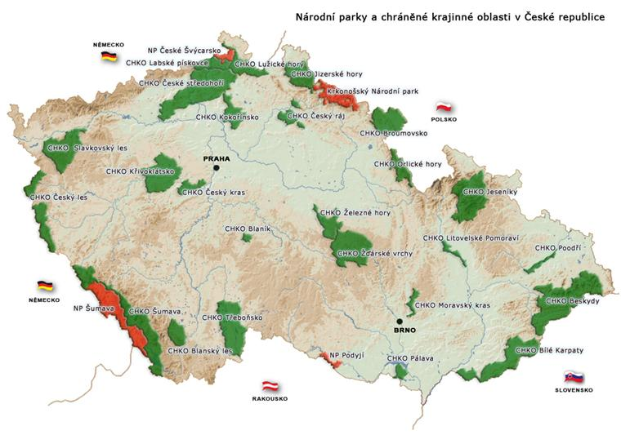

Slide 10
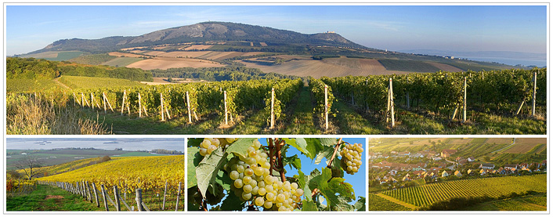
VELKOPLOŠNÁ CHRÁNĚNÁ ÚZEMÍ:
Jihomoravský kraj:
CHKO Bílé Karpaty CHKO Moravský kras
NPR Čertoryje
CHKO Pálava NP Podyjí

Slide 11
MALOPLOŠNÁ CHRÁNĚNÁ ÚZEMÍ:
Vyhlašována z důvodu zachování zvlášť významných lokalit
Mohou být součástí velkoplošných chráněných území
Patří sem: národní přírodní rezervace (NPR)
národní přírodní památka (NPP)
přírodní rezervace (PR)
přírodní památka (PP)
Zřizovatelem NPR a NPP je ministerstvo životního prostředí
Zřizovatelem PR a PP jsou krajské úřady
Dále jsou vyhlašovány i tzv. přírodní parky nebo památné stromy
V současnosti máme u nás asi 2 000 těchto chráněných území

Slide 13
MALOPLOŠNÁ CHRÁNĚNÁ ÚZEMÍ:
Jihomoravský kraj:
Celkem 289 maloplošných chráněných území s celkovou rozlohou 9 077,4 ha
Určena pro ochranu přírodovědecky nebo esteticky velmi významných lokalit
Památné stromy v Jihomoravském kraji:
do r. 2012 vyhlášeno 152 památných stromů, skupin a stromořadí – dohromady 1 256 jedinců

Slide 14
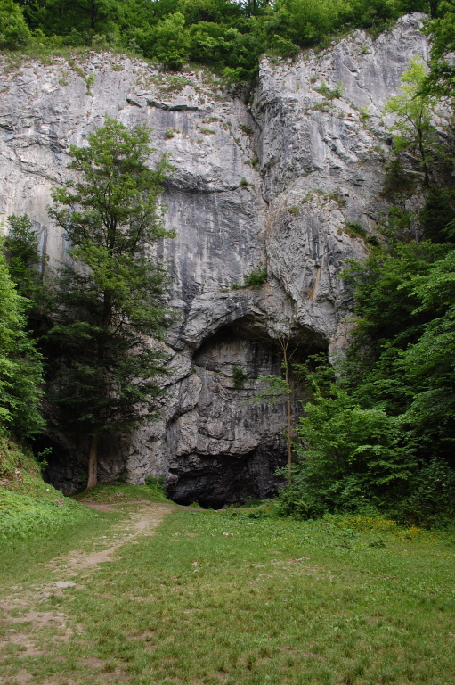
MALOPLOŠNÁ CHRÁNĚNÁ ÚZEMÍ:
Vybrané lokality v okolí Brna:
Babí lom
Biskupská hadcová step
Bosonožský hájek
Býčí skála
Červený kopec
Hádecká planinka

Slide 15
Rozdíl mezi OBECNOU a ZVLÁŠTNÍ ochranou
obecná ochrana: všechny druhy planě rostoucích rostlin a volně žijících živočichů jsou chráněny před zničením
a poškozováním
zvláštní ochrana: ohrožené nebo vzácné druhy rostlin, živočichů a hub jsou chráněny zvlášť = „zvláště chráněné druhy“
→ zákon tyto druhy uvádí v prováděcí vyhlášce 395/1992 Sb.
3 kategorie zvláště chráněných druhů:
kriticky ohrožené (KO) silně ohrožené (SO) ohrožené (O)

Slide 16
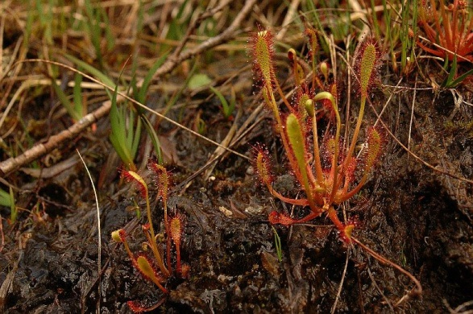
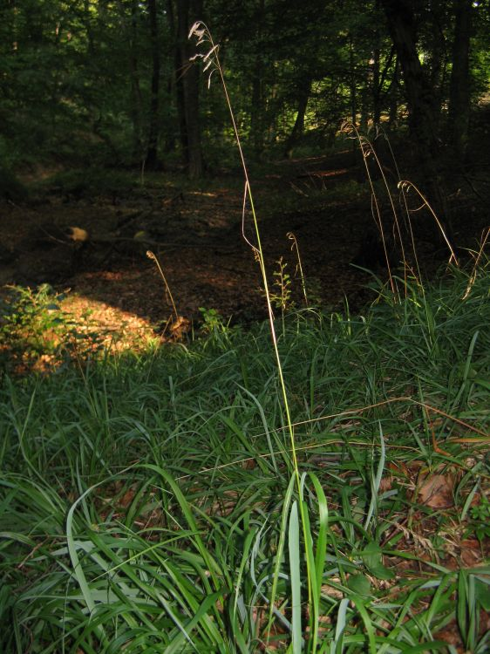
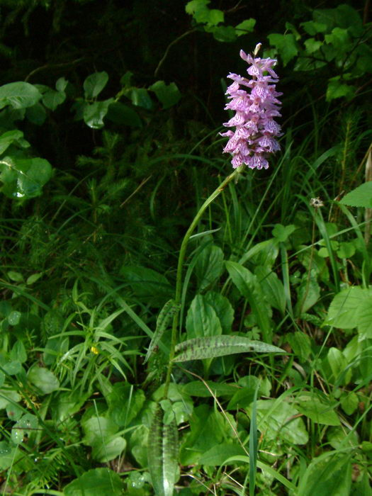
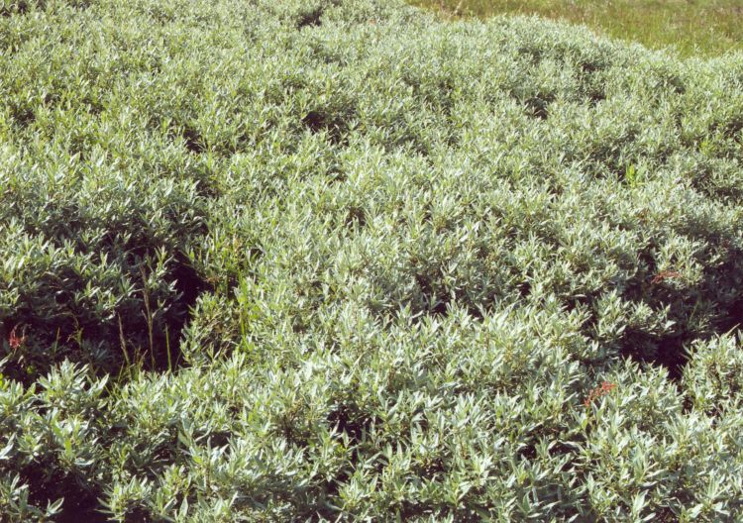
Kriticky ohrožené druhy

Slide 17
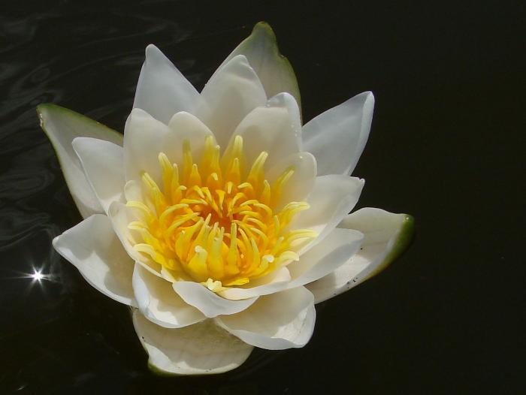
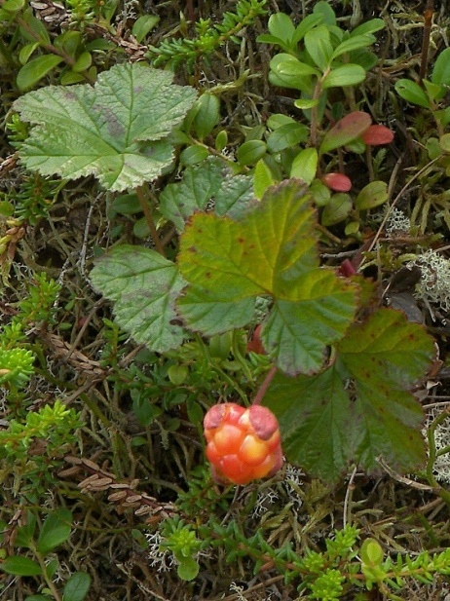
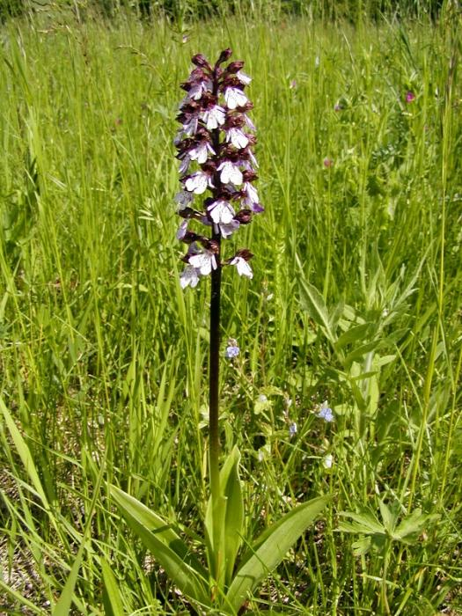
Silně ohrožené druhy

Slide 18
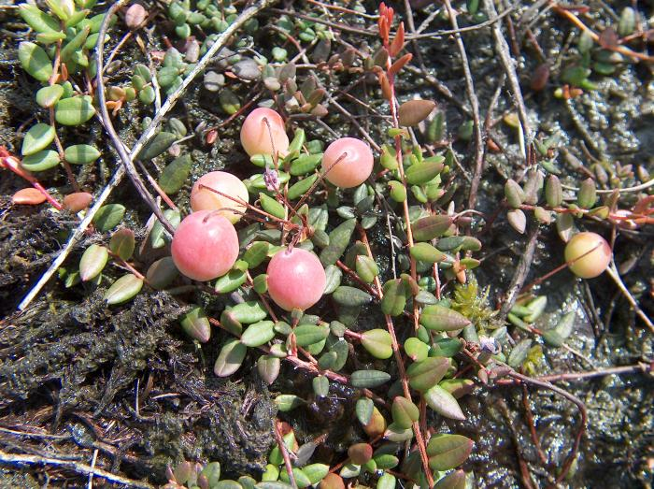
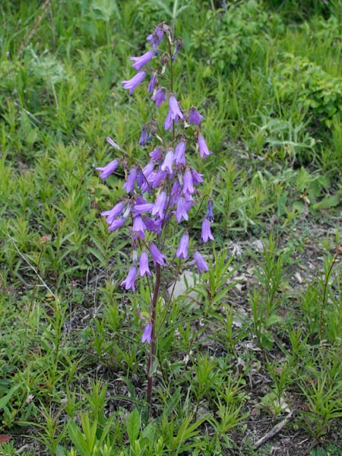
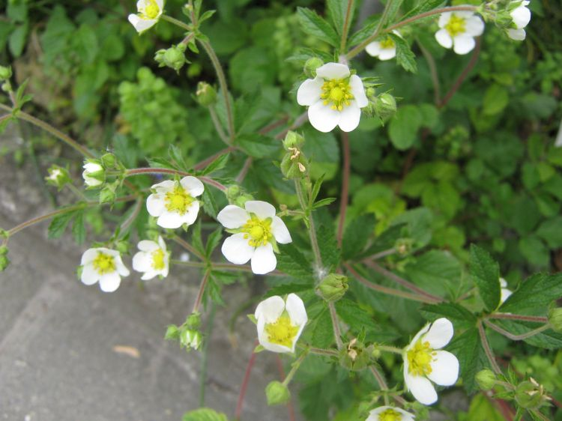
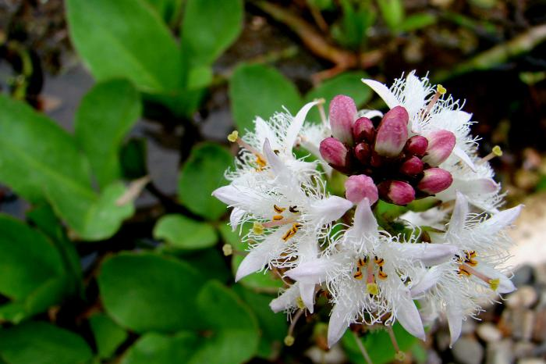
Ohrožené druhy

Slide 19
ČERVENÝ SEZNAM
Tyto dva pojmy jsou často zaměňovány:
stupeň ochrany – uveden ve vyhlášce 395/1992 Sb. ve znění vyhl. 175/2006 Sb.
stupeň ohrožení – ohrožení konkrétního druhu na území ČR
je uveden v Červených seznamech
V ČR jsou zpracovány pro: houby, mechorosty, lišejníky, cévnaté rostliny, bezobratlé, obratlovce

Slide 20
ČERVENÝ SEZNAM
= seznam ohrožených druhů rostlin vydávaný každé dva roky Mezinárodním svazem ochrany přírody (IUCN)
Slouží k objektivnímu posouzení stupně ohroženosti druhů na určitém území
Není právně závazný, ale slouží jako podklad pro vytváření vyhlášek o chráněných rostlinách
Označení stupně ohroženosti v červeném seznamu:
A1 – vymizelé a vyhynulé druhy C1 – kriticky ohrožené
A2 – nezvěstné druhy C2 – silně ohrožené
A3 – nejasné případy vyhynulé C3 – ohrožené či nezvěstné C4 – vyžadující pozornost

Slide 21
EVROPSKOUNIJNÍ OCHRANA
NATURA 2000
Soustava chráněných oblastí, kterou vytváří členské státy EU
Na našem území v současnosti navrženo asi 900 území
Cílem je zabezpečit ochranu druhů, které jsou z evropského pohledu nejcennější, nejvíce ohrožené, vzácné či omezené výskytem (endemické)
Směrnice 2009/147/ES, o ochraně volně žijících ptáků
Směrnice 92/43/EHS, o ochraně přírodních stanovišť, volně žijících živočichů a planě rostoucích rostlin

Slide 22
EVROPSKOUNIJNÍ OCHRANA
NATURA 2000
Na základě směrnic o ptácích jsou vyhlašovány ptačí oblasti (PO) – ochrana ptáků
Na základě směrnice o stanovištích jsou vyhlašovány evropsky významné lokality (EVL) – ochrana přírodních stanovišť, volně žijících živočichů a planě rostoucích rostlin
PO a EVL tvoří dohromady soustavu chráněných oblastí NATURA 2000

Slide 23
EVROPSKOUNIJNÍ OCHRANA
PO a EVL v Jihomoravském kraji:
PO (8): Jaroslavické rybníky, Střední nádrž vodního díla Nové Mlýny, Pálava, Lednické rybníky, Hovoransko–Čejkovicko, Soutok-Tvrdonicko, Bzenecká doubrava-Strážnické Pomoraví a Podyjí
EVL (182) – některé přesahují hranice kraje
Česku hrozí sankce, pokud nerozšíří seznam chráněných lokalit NATURA 2000 do konce r. 2015

Slide 24
EVROPSKOUNIJNÍ OCHRANA
Biosferické rezervace
Vznikají v rámci mezinárodního programu UNESCO při OSN
„ukázkové“oblasti přírodních krajin, ve kterých zároveň hraje důležitou roli člověk a jeho aktivity
6 biosferických rezervací u nás (Bílé Karpaty, Krkonoše, Křivoklátsko, Pálava, Šumava, Třeboňsko)

Slide 25
Organizace zabývající se ochranou přírody u nás:
Agentura ochrany přírody a krajiny ČR (AOPK ČR)

Slide 26
Organizace zabývající se ochranou přírody u nás:
Český svaz ochránců přírody (ČSOP):

Slide 27
Organizace zabývající se ochranou přírody u nás:
Záchranné programy ohrožených druhů
Dočasné projekty
AOPK ČR byla pověřena koordinací přípravy a realizace záchranných programů pro kriticky a silně ohrožené druhy rostlin a živočichů

Slide 28
Použité zdroje:
MALENINSKÝ, Miroslav. Přírodopis pro 7. ročník: učebnice pro základní školy a nižší stupeň víceletých gymnázií: obratlovci, vyšší rostliny. 1. vyd. Praha: Nakladatelství České geografické společnosti, 2006, 128 s. Natura. ISBN 80-86034-66-6.
FRIEDL, K. a kol. Chráněná území v České republice. Praha: Informatorium. 1991, ISBN 80-85368-13-7.
www.ochranaprirody.cz/obecna-ochrana-prirody-a-krajiny/
www.cittadella.cz/europarc/index.php?p=aopk&site=zakladni_udaje_cz
www.sustainableislands.eu/BlockImages/InArticlesData/GalleryData/iucn.jpg
www.iges.or.jp/en/archive/wmr/image/activity20121106/UNEP_logo.gif
www.botany.cz
http://www.rozhlas.cz/zpravy/politika/_zprava/cesku-hrozi-sankce-od-ek-pokud-nerozsiri-seznam-chranenych-lokalit-natura-2000--1510238
http://www.ceskatelevize.cz/ct24/domaci/1555666-cesko-chysta-nove-chranene-lokality-eu-chce-vidnavu-i-labistata
http://www.zsholzova.cz/dokumenty/priroda_meho_okoli.pdf
http://www.cittadella.cz/europarc/index.php?p=zvlaste_chranena&site=zakladni_udaje_cz
http://cms.parlamentnilisty.cz/image.ashx?w=632&h=307&f=aopk_635397978815344366.jpg&id=23735
Zákon č. 114/1992 Sb. o ochraně přírody a krajiny.
Vyhláška 395/1992 Sb.

Slide 29
Použité zdroje:
http://www.priroda.cz/clanky.php?detail=673
http://www.nasepriroda.eu/zajimavosti/rostliny_trebicska.htm
http://www.biolib.cz/cz/image/id166448/
http://www.biolib.cz/cz/taxonimage/id125237/?taxonid=40523
http://www.biolib.cz/cz/taxonimage/id5124/?taxonid=42144
http://www.biolib.cz/cz/taxonimage/id17282/?taxonid=40113
http://www.biolib.cz/cz/taxonimage/id86680/?taxonid=38934
http://www.biolib.cz/cz/taxonimage/id68907/?taxonid=40572
http://www.biolib.cz/cz/taxonimage/id126495/?taxonid=3418
http://www.biolib.cz/cz/taxonimage/id67967/?taxonid=39640
http://www.biolib.cz/cz/taxonimage/id16032/?taxonid=42162
http://www.biolib.cz/cz/taxonimage/id14760/?taxonid=42013
http://www.biolib.cz/cz/taxonimage/id69788/?taxonid=38983
http://www.biolib.cz/cz/taxonimage/id160416/?taxonid=39819
http://www.biolib.cz/cz/taxonimage/id30714/?taxonid=40577
http://www.biolib.cz/cz/taxonimage/id16696/?taxonid=41217
http://portal.nature.cz/publik_syst/ctihtmlpage.php?what=1264

